Slide 1
[에듀윌] 마이페이지 모바일 반응형 개편 기획안_v1.0
[개요]
- 모바일웹 상단GNB, Footer 영역은 기존과 동일하게 유지하며
컨텐츠 영역은 PC마이페이지를 기준으로 반응형 화면 기획
- 일부 모바일웹 특성 상 필요한 기능 및 버튼은 유지하는
방향으로 기획
ex) 할인권 페이지 > ‘더 많은 할인쿠폰을 받으세요’ 버튼
할인권 페이지 > 쿠폰 등록 기능

Slide 2
Update History
Update date | Version | Update History
 |  | Updated Part | Description | Remarks
2018.08.16 | 1.1
변 경 관 리
작업일자 | 내 역 | 변경 전 버전 | 변경 후 버전 | 변경자 | 확인
2018.07.31 | - 장바구니, 결제내역 푸터 영역 삭제 (푸터영역은 기존 모바일웹 정책 따라감) - 개별 쿠폰 사용 기능 삭제 (쿠폰 개발은 마이페이지 개발 다음 스텝) | V0.9 | V1.0 | 최현욱
2018.08.16 | - 결제방법 별 안내 문구 수정 (p.7~8) - PC결제 방법 UI 변경 (p.9) | V1.0 | V1.1 | 최현욱

Slide 3
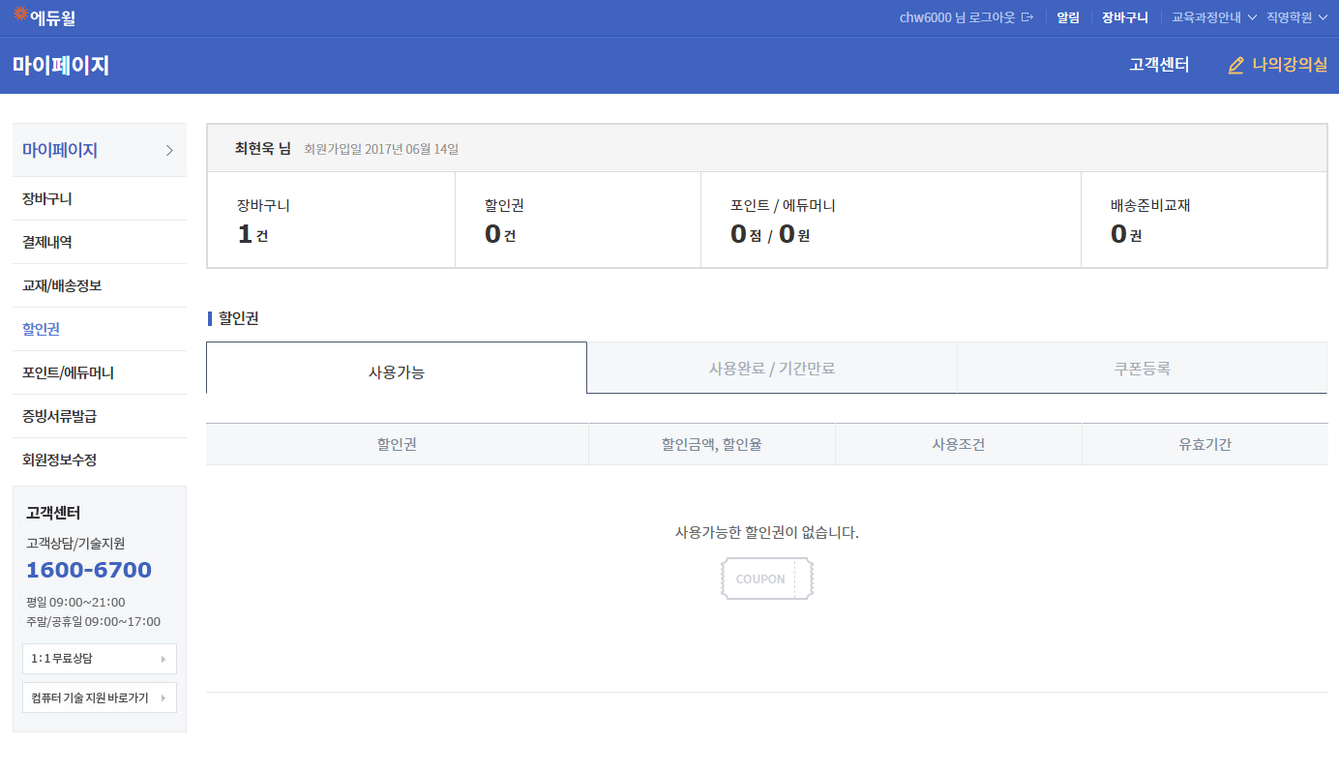
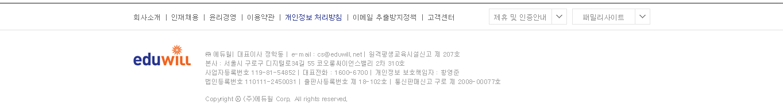
[PC] 마이페이지 > 할인권
* | PC 마이페이지 (할인권 페이지 기준) - 상단 GNB, 푸터 영역은 모바일웹 기존 UI 사용 - 증빙서류발급, 수강료 환급신청 메뉴는 모바일에서 비노출
1 | 마이페이지 서브 메뉴 - 모바일 반응형 페이지에 반영
2 | 컨텐츠 영역 - 모바일 반응형 페이지에 반영
홍길동 님
1
2

Slide 4
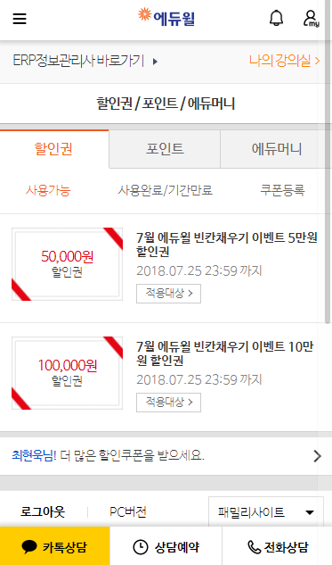





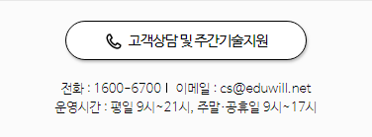

[모바일웹] 마이페이지 기존 & 개선안(반응형)
* | * 기존 모바일 페이지 * 개선 모바일 페이지(반응형)
1 | 기존 상단 GNB - 반응형 페이지에 현재 모바일웹 GNB 반영
2 | 기존 컨텐츠 영역 - PC 마이페이지 기준으로 반응형 화면 구성
3 | 기존 푸터 영역 - 반응형 페이지에 현재 모바일웹 푸터 반영
1
브랜드웹 기존 GNB 활용
2
PC 마이페이지
기준으로 변경
할인권
사용가능
사용완료/기간만료
쿠폰등록
할인권
할인금액
사용조건
유효기간
7월 에듀윌 빈칸채우기 이벤트 5만원 할인권
50,000원
이벤트 상품
D-8 | 2018-07-25 23:59까지
할인권
할인금액
사용조건
유효기간
7월 에듀윌 빈칸채우기 이벤트 10만원 할인권
100,000원
이벤트 상품
D-8 | 2018-07-25 23:59까지
홍길동님!
3
브랜드웹 기존 푸터 활용
Scroll 영역
Scroll 영역

Slide 5
장바구니
- 장바구니
- 주문하기
- 주문완료

Slide 6
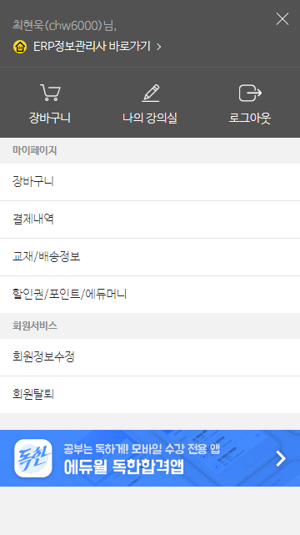
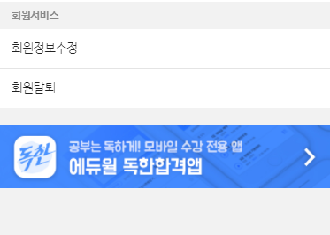

[모바일웹] 마이페이지 > 장바구니
* | 반응형 모바일 페이지 - 마이페이지 > 장바구니
1 | 장바구니 메뉴 버튼 - 클릭 시 마이페이지 > 장바구니 페이지로 이동
2 | 컨텐츠 영역_장바구니 - PC 마이페이지 기준으로 모바일 반응형 화면 구성
3 | 상품 정보 노출 영역 - 돋보기 버튼 노출 안함 ( ) - 소계 노출 안함 ( ) - 상품명 클릭 시 해당 상품 페이지로 이동
4 | 주문하기 버튼 - 클릭 시 확인/결제 페이지로 이동 (다음 페이지)
홍길동(hong1234)님,
2
장바구니
1
상품 전체 선택
선택 상품 삭제
※ 총 결제금액이 3만원 미만인 경우 배송료 2,500원 별도 추가됩니다.
3
공인중개사 [강좌+교재]
[2018+2019] 공인중개사 도전합격반_2018 합격축하금(특별할인)
V
895,000원 845,000원
총 합계 : 845,000원 + 배송비 : 0원 = 총 결제금액 : 845,000원
포인트/에듀머니
4
상품가격 백만원 단위까지 한 줄로 노출되도록
폰트size, 자간 조정 필요

Slide 7
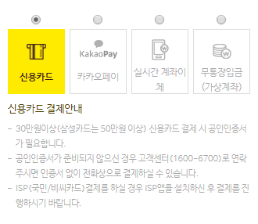


[모바일웹] 마이페이지 > 장바구니 > 확인/결제
6
* | 반응형 모바일 페이지 - 마이페이지 > 장바구니 > 확인/결제
1 | 안내 문구 - 클릭 시 안내 문구 노출 on/off (PC와 동일)
2 | 배송지 선택 옵션 - 최근배송지, 배송지관리 옵션 노출 안함
3 | 결제방법 선택 옵션 영역 - 기존 모바일웹 UI 동일하게 사용 ※ 결제방법 별 안내 문구 변경 → PC 기준 디자인은 모바일(아이콘 형태) 기준으로 PC화면 수정
4 | 확인 및 유의사항 동의 영역 - 내용 보기 버튼 클릭 시 관련 내용 팝업으로 노출
5 | 이전페이지, 결제하기 버튼 - 클릭 시 이전 페이지로 이동 - 클릭 시 주문완료 페이지로 이동 * 버튼 하단 고정 따라다니도록
6 | 확인 및 유의사항 팝업 - PC기준 내용 동일하게 노출
할인받기
확인 및 유의사항
x
쿠폰선택
에듀머니
쿠폰을 선택해주세요 ▼
100,000원
사용 원
가. 동영상 학습비의 구매계약 철회, 변경 등
1. 청약철회
(1) 원칙 디지털 콘텐츠(동영상 강의 등) 또는 재화(교재·도서 등)를 구매한 이용자는 수신확인의 통지를 받은 날로부터 7일(또는 공급을 받거나 공급이 개시된 날로부터 7일) 이내에 청약의 철회를 할 수 있습니다. 표시, 광고 내용과 다르거나 계약내용과 다르게 이행된 경우에는 공급받은 날로부터 3월 이내, 그 사실을 안 날 또는 알 수 있었던 날로부터 30일 이내에 청약철회 등을 할 수 있습니다. (2) 이용자의 청약철회권이 제한되는 경우 가. 이용자의 책임있는 사유로 “디지털 콘텐츠” 또는 재화 등이 멸실되거나 훼손된 경우 나. 이용자의 사용 또는 일부소비로 “디지털 콘텐츠” 또는 재화 등의 가치가 현저히 감소한 경우 다. 시간의 경과에 의해 재판매가 곤란할 정도로 “디지털 콘텐츠” 또는 재화의 가치가 현저히 감소한 경우 라. 복제가 가능한 “디지털 콘텐츠” 또는 재화 등의 포장을 훼손한 경우
다. 기타
"에듀윌 원격평생교육시설"과 이용자가 체결한 구매계약에 의해서 제공되는 내역이 디지털 콘텐츠(동영상 등)의 학습비와 재화(교재·도서 등)가 포함되었을 경우, 각각 구분하여 학습비 반환 및 환급 기준을 적용합니다.
V
100000
주문하기
결제금액
총 합계
배송비
할인금액
845,000원
+0원
-0원
공인중개사 [강좌+교재]
[2018+2019] 공인중개사 도전합격반_2018 합격축하금(특별할인)
895,000원 845,000원
총 결제금액
845,000원
수강시작일 입력
결제방법 선택
날짜 선택
오늘부터 바로 시작
3
▼
1
∨
※ 강의 시작일 선택 전, 꼭 읽어보세요
배송지 정보
1-1
※ 배송시간
∨
[p.8 참조]
중략
2
배송지 선택
받으시는 분
휴대폰 번호
이메일 주소
주소
○ 회원정보와 동일 ○ 새 배송지 입력
●
홍길동
010
-
1234
-
5678
hong123@naver.com
4
12345
주소찾기
확인 및 유의사항 전체 동의하기
청약철회 및 학습비 반환, 교재/도서의 반품 및 환불 약관
등 모든 약관에 동의합니다.
경기 고양시 일산동구 고풍로 44-25
내용 보기
101동 1234호
5
배송 메시지
부재시 전화해주세요 ▼

Slide 8
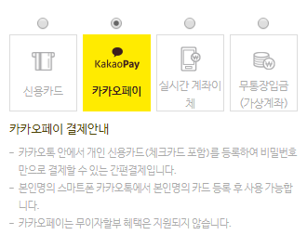
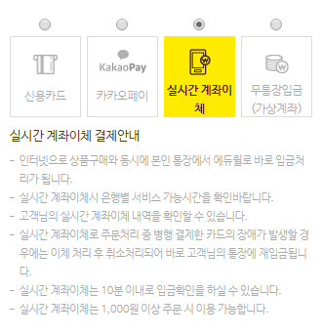
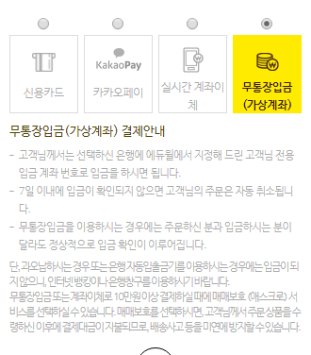

[모바일웹] 마이페이지 > 장바구니 > 확인/결제 > 주문완료
* | 반응형 모바일 페이지 - 마이페이지 > 장바구니 > 확인/결제 > 주문완료
1 | 주문완료 정보 - PC와 노출 정보 및 기능 동일
- 신용카드
- 카카오 페이
주문완료
1
카드 결제
30만원 이상 결제 시, 공인인증서가 필수 입니다.
공인인증서가 준비되지 않은 경우, 고객센터로(1600-6700) 연락주시면 전화상으로 결제가 가능합니다.
카카오 페이
카카오톡 안에서 개인 신용카드(체크카드 포함)를 등록하여 비밀번호만으로 결제할 수 있는 간편결제입니다.
본인명의 스마트폰 카카오톡에서 본인명의 카드 등록 후 사용 가능합니다.
카카오페이는 무이자할부 혜택은 지원되지 않습니다.
주문이 정상적으로 처리되었습니다.
감사합니다.
홍길동님의 주문번호는 1580289 입니다.
[2018+2019] 공인중개사 도전합격반_2018 합격축하금(특별할인)
- 실시간 계좌이체
- 무통장입금(가상계좌)
결제방법
총 결제금액
입금계좌
가상계좌 결제
845,000원
국민 703490110101010 (예금주 : 에듀윌)
실시간 계좌이체
인터넷 공인인증서를 통한 온라인 결제입니다.
실시간 계좌이체는 10분 이내로 입금확인 할 수 있으며, 1,000원 이상 주문 시 가능합니다.
무통장입금(가상계좌)
입금하실 은행을 선택하시면, 회원님의 고유 계좌번호(가상계좌)를 지정해 드립니다.
7일 이내에 입금이 확인되지 않으면 고객님의 주문은 자동 취소됩니다.
주문하신 분과 입금하시는 분이 달라도 정상적으로 입금 확인이 이루어 집니다.

Slide 9
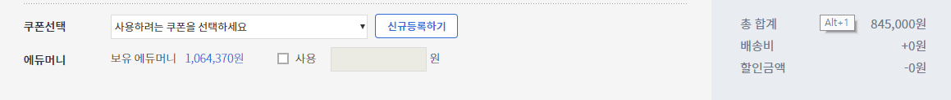
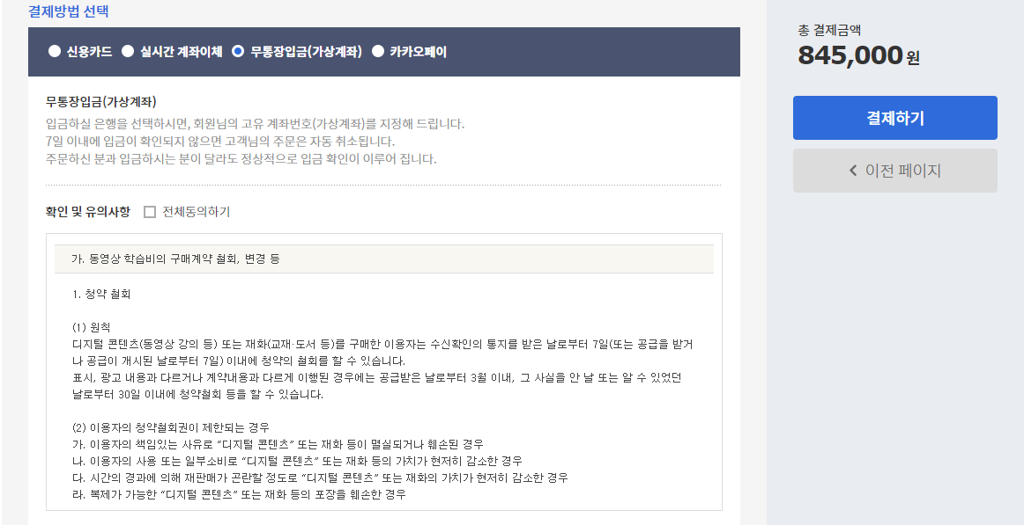




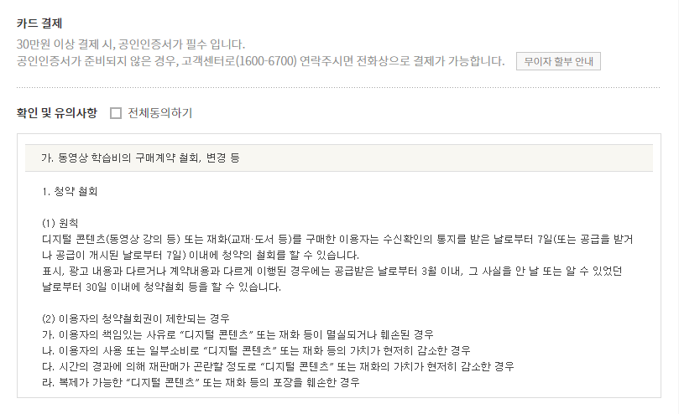
[모바일웹] 마이페이지 > 장바구니 > 확인/결제 > 주문완료
* | PC 결제 페이지
1 | 결제방법 선택 영역 UI 변경 - 모바일 화면 기준으로 변경
1

Slide 10
결제내역

Slide 11
[모바일웹] 마이페이지 > 결제내역
5
* | 반응형 모바일 페이지 - 마이페이지 > 결제내역
1 | 결제내역 메뉴 버튼 - 클릭 시 마이페이지 > 결제내역 페이지로 이동
2 | 미결제 내역 정보 - PC와 노출 정보 및 기능 동일
3 | 결제완료 내역 정보 - PC와 노출 정보 및 기능 동일 ※ 하단 결제방법, 결제금액 영역에 공간이 부족할 경우 결제방법은 비노출 처리 (주문확인에서 확인 가능)
4 | 환불ㆍ취소 내역 - PC와 노출 정보 및 기능 동일
5 | 주문확인 팝업 - PC와 노출 정보 및 기능 동일
홍길동(hong1234)님,
주문확인
x
주문내역
결제내역
구분
상품명
수량
소계금액
강좌+교재
[2018+2019] 공인중개사 도전합격반_2018 합격
축하금(특별할인)
1
845,000원
미결제 내역
2
주문일 : 2018-07-13 주문번호 1580219
[강좌+교재] [2018+2019] 공인중개사 도전합격반_2018 합격축하금(특별할인) 845,000원
1
결제확인
가상계좌 국민 12349011018233 | 총결제 : 845,000원
결제방법
결제금액
할인금액
ARS
845,000원
0원
결제완료 내역
포인트/에듀머니
3
주문일 : 2018-07-13 주문번호 1580289
[강좌+교재] [2018+2019] 공인중개사 도전합격반_2018 합격축하금(특별할인) 845,000원
주문확인
배송지확인
수령인
연락처
주소
홍길동
01012345678
경기 고양시 일산동구 고풍로 44-25 101동
1234호
ARS | 총결제 : 845,000원
환불ㆍ취소 내역
4
환불ㆍ취소일 : 2018-07-13
환불ㆍ취소일의 일자와 실 임금일자는 상이할 수 있습니다.
[강좌+교재] [2018+2019] 공인중개사 도전합격반_2018 합격축하금(특별할인) 845,000원
환불완료 | 환불금액 : 845,000원

Slide 12
교재/배송정보

Slide 13


[모바일웹] 마이페이지 > 교재/배송정보
* | 반응형 모바일 페이지 - 마이페이지 > 교재/배송정보
1 | 교재/배송정보 메뉴 버튼 - 클릭 시 마이페이지 > 교재/배송정보 페이지로 이동
2 | 교재 발송 안내 문구 - 클릭 시 안내 문구 노출 on/off - PC와 노출 정보 동일
3 | 발송대상교재 정보 - PC와 노출 정보 및 기능 동일
4 | 예약교재 정보 - PC와 노출 정보 및 기능 동일
5 | 배송조회 정보 - 발송일 노출 안함 - PC와 노출 정보 및 기능 동일
6 | 배송지 확인/변경하기 팝업 - PC와 노출 정보 및 기능 동일
홍길동(hong1234)님,
주문하기
주문하기
2
∨
∨
교재 발송 안내
교재 발송 안내
발송대상교재 (1권) / 예약교재 (2권)
배송조회
발송대상교재 (1권) / 예약교재 (2권)
배송조회
3
발송대상교재
5
1
과목명
교재명
수량
사회
[2019] 9급공무원 사회 기본서
1권
컴퓨터일반 [2018]전산직 컴퓨터일반(기본서+문제집) X 1권
국어 [2019]9급공무원 국어 기본서 X 1권
배송지 : [12345] 경기 고양시 일산동구 고풍로 44-25 101동 1234호
포인트/에듀머니
총 2권 발송완료
6
x
4
배송지 확인/변경하기
예약교재
과목명
교재명
수량
국어
[2019] 9급공무원 국어 기출문제집
1권
수령인
핸드폰번호
배송지주소
배송메시지
홍길동
과목명
교재명
수량
정보보호론
[2019] 9급공무원 정보보호론 기본사 + 문제집
1권
01012345678
[12345]경기 고양시 일산
Scroll 영역
Scroll 영역
101동 1234호
선택하세요. ▼
위 주소로 회원가입 정보 변경하기

Slide 14
할인권

Slide 15
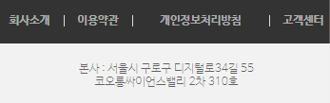
[모바일웹] 마이페이지 > 할인권
* | 반응형 모바일 페이지 - 마이페이지 > 할인권 ※ 기존 모바일웹 : 할인권/포인트/에듀머니 1페이지 → 할인권, 포인트/에듀머니 메뉴 및 페이지 분리(PC기준)
1 | 할인권 메뉴 버튼 - 클릭 시 마이페이지 > 할인권 페이지로 이동
2 | 할인권 정보 - PC와 노출 정보 및 기능 동일
3 | 더 많은 할인쿠폰 받기 버튼 - 클릭 시 할인쿠폰 받기 페이지로 이동 ㄴ http://brand.eduwill.net/coupon/index.will * 모바일 사이즈에서만 노출
4 | 쿠폰 등록 입력폼 및 등록 버튼 - 모바일 사이즈에서는 페이지 내에 등록 기능 노출 * PC에서는 팝업으로 노출
홍길동(hong1234)님,
할인권
할인권
사용가능
사용완료/기간만료
쿠폰등록
사용가능
사용완료/기간만료
쿠폰등록
2
할인권
할인금액
사용조건
유효기간
7월 에듀윌 빈칸채우기 이벤트 5만원 할인권
50,000원
할인권 적용대상 보기
D-8 | 2018-07-25 23:59까지
수강/할인권 번호를 입력하세요
4
ㅡ
등록하기
1
할인권
할인금액
사용조건
유효기간
7월 에듀윌 빈칸채우기 이벤트 10만원 할인권
100,000원
할인권 적용대상 보기
D-8 | 2018-07-25 23:59까지
포인트/에듀머니
3
홍길동님!
Scroll 영역
Scroll 영역

Slide 16
포인트/에듀머니

Slide 17

[모바일웹] 마이페이지 > 포인트/에듀머니
* | 반응형 모바일 페이지 - 마이페이지 > 포인트/에듀머니 ※ 기존 모바일웹 : 할인권/포인트/에듀머니 1페이지 → 할인권, 포인트/에듀머니 메뉴 및 페이지 분리(PC기준)
1 | 할인권 메뉴 버튼 - 클릭 시 마이페이지 > 할인권 페이지로 이동
2 | 포인트/에듀머니 정보 - PC와 노출 정보 및 기능 동일
3 | 포인트 내역 - PC와 노출 정보 동일
4 | 에듀머니 내역 - PC와 노출 정보 동일
홍길동(hong1234)님,
포인트/에듀머니
포인트/에듀머니
2
보유 에듀머니
보유 포인트
100,000원
5,000점
보유 에듀머니
보유 포인트
100,000원
5,000점
보유 포인트가 2,000점 이상이면 에듀머니로 전환 가능합니다.
1포인트는 에듀머니 1원과 같습니다.
보유 포인트가 2,000점 이상이면 에듀머니로 전환 가능합니다.
1포인트는 에듀머니 1원과 같습니다.
포인트 내역
에듀머니 내역
포인트 내역
에듀머니 내역
3
구분
금액
사용내역
날짜
차감
50,000원
에듀머니로 변환
2018-07-25 23:59
4
1
구분
금액
사용내역
날짜
차감
50,000원
상품 구매
2018-07-25 23:59
포인트/에듀머니
구분
금액
사용내역
날짜
적립
+ 50,000원
포인트 적립 이벤트
2018-07-24 14:33
구분
금액
사용내역
날짜
적립
+ 50,000원
포인트에서 변환
2018-07-24 14:33
Scroll 영역
Scroll 영역

